Slide 1

寓言四则

Slide 2
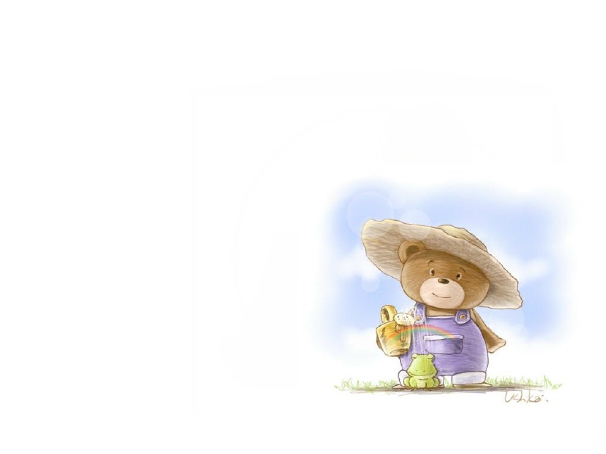
寓言是文学作品的一种体裁，是带有讽喻或讽刺的故事。篇幅大都简短，主人公可以是人，可以是拟人化的生物或非生物，主题多是借此喻彼，借远喻近，借古喻今，借小喻大，使深奥的道理从简单的故事中体现出来，具有鲜明的哲理性和讽刺性。写法上常常运用夸张和拟人等手法。
寓言早在我国春秋战国时代就已经盛行。
诸子百家著作中都有不少寓言故事流传下来。外国寓言作品，著名的有古代希腊的《伊索寓言》，法国的《拉封丹寓言》和俄国的《克雷洛夫寓言》。

Slide 3
伊索
伊索，相传为《伊索寓言》的作者。公元前6世纪的希腊寓言家，弗里吉亚人。2500多年前出生在希腊。伊索童年期是一个哑巴，而且长得很丑，但他的母亲非常爱他，时常讲故事给他听。母亲逝世后，伊索跟随曾照料过他的老人，离家到各地去漫游，因此学到了许多有关鸟类、昆虫和动物的故事。伊索并没有写下他的寓言，他完全凭记忆口授，其形式简洁精练，内容隽永深奥含义于浅显生动的语言中，颇耐人寻味。据希罗多德记载，他原是萨摩斯岛雅德蒙家的奴隶，后来被德尔斐人杀害。但对此人存在的历史，至今仍有异议。
公元前5世纪末，“伊索”这个名字已为希腊人所熟知，希腊寓言开始都归在他的名下。

Slide 4

《伊索寓言》大多是动物的故事，以动物寓人。伊索寓言形式短小精悍，比喻恰当，形象生动。

Slide 5

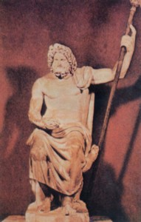
宙斯是希腊神话中众神之王。希腊神话说他居住在奥林匹斯山，以雷电为武器，维持着天地间的秩序，公牛和鹰是他的标志。
他的兄弟波士顿和哈德斯分别掌管海洋和地狱；
宙斯还和许多女神生下了不少儿女，如火神赫费斯托、正义和艺术的保护者、太阳神阿波罗，月神和狩猎之神阿尔迪美斯，旅行和商业神赫尔墨斯，美神阿芙洛神，战神阿雷斯，智慧之神雅典娜。
宙斯

Slide 6
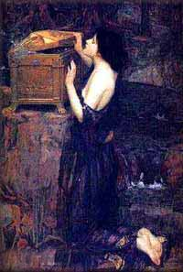
赫拉是希腊神话中的天后，主神宙斯的妻子。罗马神话中称为朱诺，掌管婚姻和生育，是妇女的保护神。
赫拉

Slide 7
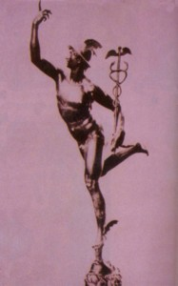
赫耳墨斯，一译海尔梅斯，是希腊神话中众神的使者，亡灵的接引神。罗马神话中称为墨丘利，掌管商业、交通、牧畜、竞技、演说以及欺诈、盗窃。他行走如飞，多才多艺，传说首创字母、数字、天文学、体育运动，发明古代的竖琴，并把种植橄榄树的技术传给人类。
赫耳墨斯

Slide 8
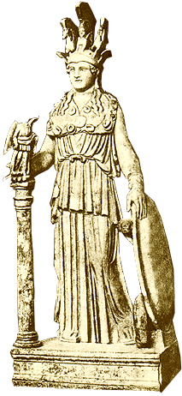
智慧女神雅典娜的诞生是最为奇特的：传说她是从宙斯的头脑里长出来的。
雅典娜

Slide 9


寓 言
赫耳墨斯和雕像者

Slide 10
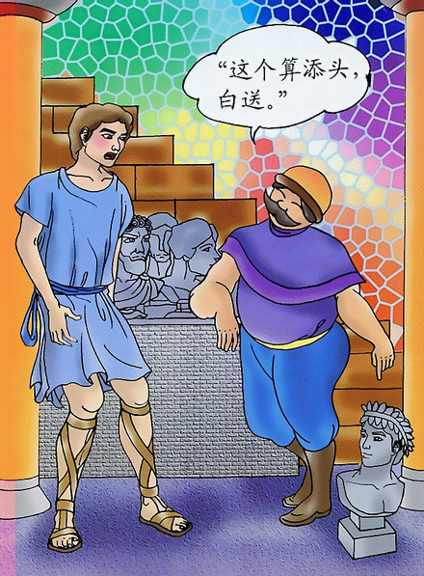


Slide 11
1.赫耳墨斯为什么来到凡间？
因为赫耳墨斯想知道他在人间受到多大的尊重。
2.他为什么挑了宙斯和赫拉的雕像来问价，请说出他此刻的心理？
先问宙斯雕像的价格，大有跟最高的神一比高低的想法；知道价钱不高后，他十分满意。问赫拉雕像的价钱之后，他更觉得自己是商人的庇护神，人们对他会更尊重些。

Slide 12
3.赫耳墨斯三次问话,神态、语气一样吗？为什么要“笑着问道”，这“笑”有什么含义？
一个简单的“笑”，传神地写出了赫耳墨斯微妙的内心世界：嘲笑宙斯雕像价格低，讥笑赫拉不如宙斯，暗想商人会把自己的身价抬得很高，这正是他虚荣心的具体表现。

Slide 13
《赫耳墨斯和雕像者 》
情节发展：
想——问——笑问——想——问——？
爱慕虚荣而不被重视

Slide 14
这样改动情节后寓意有没有变化?为什么?
赫耳墨斯和雕像者
赫耳墨斯想知道他在人间受到多大尊重，就化作凡人，来到一个雕像者的店里。他看见宙斯的雕像，问道：“值多少钱?”雕像者说：“一个银元。”赫耳墨斯又笑着问道：“赫拉的雕像值多少钱?”雕像者说：“还要贵一点。”赫耳墨斯听后，默不作声，悄然离去。
明确：原文刻画了一个盲目自高自大者的形象。
改动后，原文中讽刺缺少自知之明、妄自尊大的人的寓意也改变了 。

Slide 15
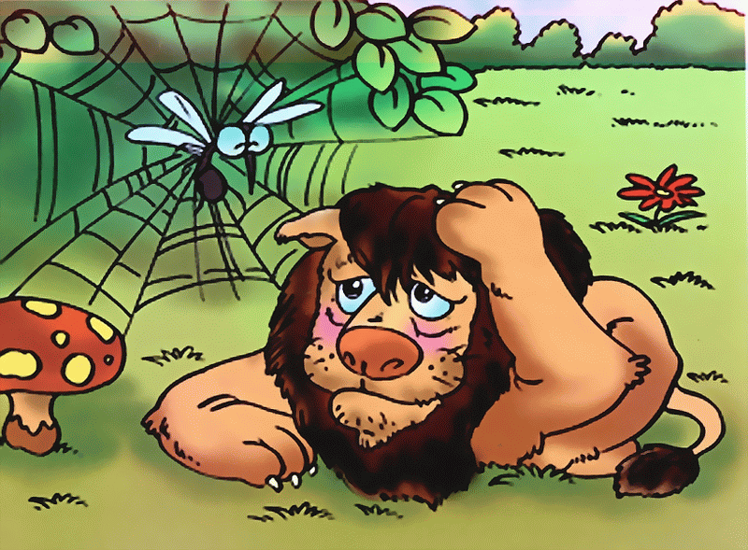
蚊子和狮子

Slide 16
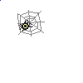
分析情节、概括寓意

Slide 17
蚊子和狮子
1.蚊子为什么能打败狮子？
2.蚊子为什么会败给蜘蛛？
3.点明寓意？
智者胜
骄者败
骄兵必败

Slide 18
《蚊子和狮子》
扬长避短
蚊子：冲、咬
狮子：抓
胜
骄傲自满
蚊子：吹、唱
蜘蛛：粘
败
骄兵必败

Slide 19
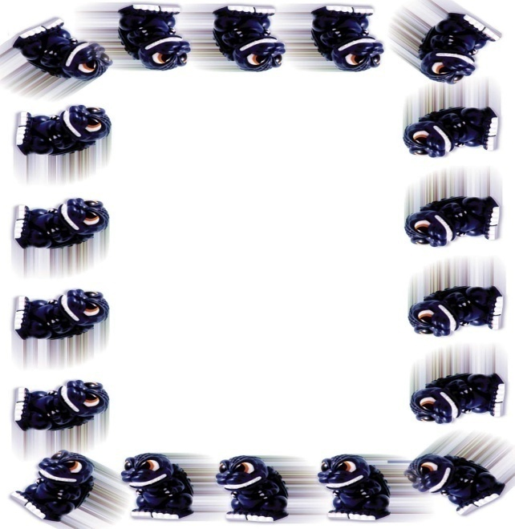
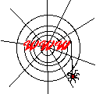
伊索寓言
和
蚊子
任何时候都要谦虚谨慎，只有保持清醒的头脑，才能永远立于不败之地。

Slide 20
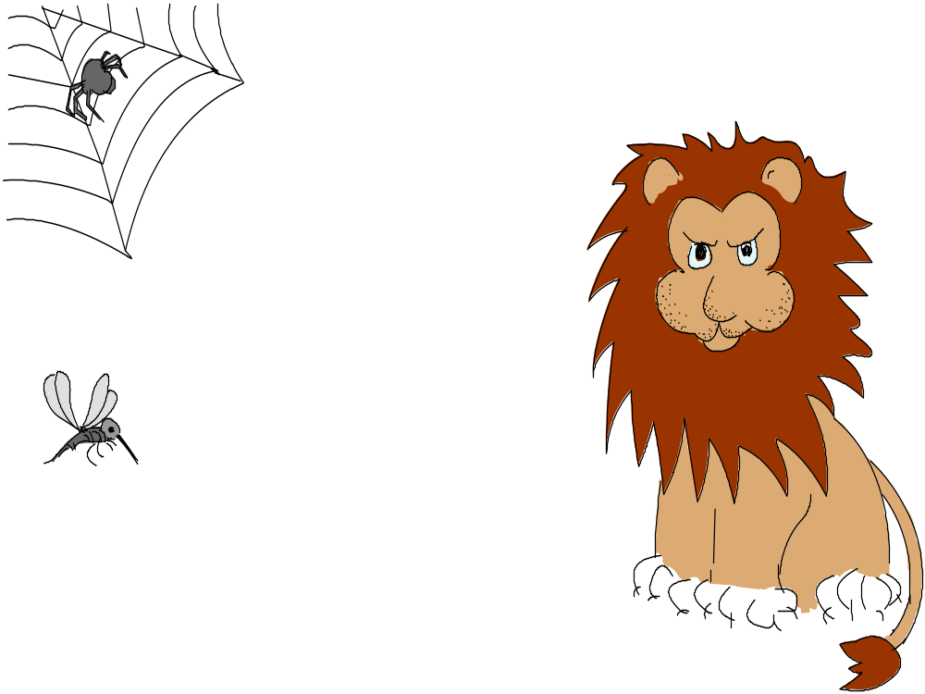
《蚊子和狮子》
蚊子径直朝狮子飞过去，趁狮子没有准备，张嘴就咬，而且专咬狮子鼻子周围没毛的地方。狮子气得用爪子把自己的脸都抓破了，也没抓到蚊子。蚊子战胜了狮子，就吹着喇叭，唱着凯歌飞走了。
这样改动情节后寓意有没有变化?为什么?
改动后，原文中讽刺骄兵必败的寓意也改变了 。

Slide 21
“寓”是“寄托”的意思。寓言，通常是把深刻的道理寓于简单的故事之中，借此喻彼，借小喻大，借古喻今，惯于运用拟人的手法，语言简洁锋利。
一、劝喻性
寓言的特点
二、讽谏性

Slide 22



拓展思维：
1、续编寓言故事。
a.赫耳墨斯听到自己的雕像作为添头“白送”之后，他的心情如何？他说了什么？
b.蚊子战胜狮子，吹着喇叭、吹着凯歌飞走，却被蜘蛛网粘住了，以后还会发生什么故事？

Slide 23
异向思维
蚊子撞到蜘蛛网上，一动也不能动。它有战胜狮子的经历，而今要死在蜘蛛的手里，真是难过极了，懊悔极了。它懊悔自己战胜狮子以后太得意忘形了。
这时，蜘蛛一步步向蚊子爬了过来，张开大嘴，蚊子闭上眼睛等待着那可怕的时候。就在这时，从那棵高大的松树上掉下一滴松脂，不偏不倚正好落在蜘蛛身上，顷刻，蜘蛛就被松脂包住了，再也动弹不得。由于松脂的重量，蜘蛛网被拉破了，蚊子也因此得救了。

Slide 24



2、自编寓言故事：
（提示：情节要合理具体，情节与寓意要一致，寓意能揭示一种生活道理。）
嘴和眼睛的对话；

Slide 25

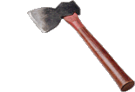
树和斧子；

Slide 26


画笔和颜料:
蜜蜂与花朵:

Slide 27
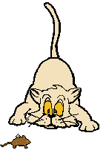
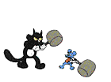
猫和老鼠；

Slide 28




烟囱和浓烟:

Slide 29
伊索寓言
狐狸和葡萄
寓意: 在经历了许多尝试而不能获得成功的时候，有些人往往故意轻视成功，以此来寻求心理安慰。
乌龟与兔
这故事说明，奋发图强的弱者也能战胜骄傲自满的强者。

Slide 30
说谎的放羊娃
这故事说明，那些常常说谎话的人，即使再说真话也无人相信。
月亮和她妈妈
这故事说明，事物总在不断变化，不可能一劳永逸。
乌龟与鹰
这故事说明，那些好高骛远，不切实际的人必将失败。

